Slide 1
Werk & Inkomen en
Gezondheid
November 2019
Workshop Studiedag Gezond in…

Slide 2
Programma
Welkom en intro
      Robbert van Bokhoven
Verkenning: Meer aandacht voor de gezondheidspositie van bijstandsgerechtigden
Ruud Dorenbos en Simone ‘t Hooft
Tegenprestatie voor het ontvangen van een uitkering: goed voor de gezondheid! (Rotterdam)
      Annette Straver en Daan Emmerzaal
Aandacht voor de aandachtsgroepen: bevordering van participatie in de bijstand, zonder dat betaald werk het einddoel is (Weststellingwerf)
      Emma Hofman

Slide 3
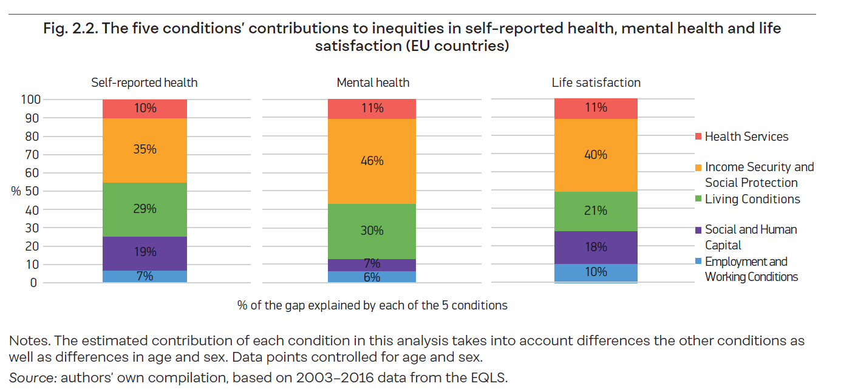

Slide 4
Participatie en gezondheid
13 november, 2019
Ruud Dorenbos en Simone ‘t Hooft (Platform31)

Slide 5
Opbouw
Achtergronden bijstandsgerechtigden (incl. gezondheidspositie)
1ste onderzoek: activeringstrajecten (wat werkt?)
2de onderzoek: inzoomen op de praktijk
  Wat weten gemeenten over hun bijstandsgerechtigden
  Wat vinden bijstandsgerechtigden van de activeringstrajecten
Praktijkvoorbeelden activeringstrajecten inclusief aandacht voor gezondheid
Notes:
Meer aandacht voor de gezondheidspositie van bijstandsgerechtigden

Slide 6
In de bijstand
Aantal mensen in bijstand daalt (maar nog steeds ruim boven aantal voor crisis)
Vrouwen – mannen (58-42)
Groot (en stijgend) aandeel van 45+
Aandeel niet-westerse achtergrond onverminderd groot en stijgend
Datum | Totaal aantal mensen in bijstand | 45+ | Niet-westers
Augustus 2008 | 308.000 | 158.000 (51%) | 133.000 (43%)
Augustus 2017 | 462.000 | 234.000 (51%) | 235.000 (51%)
Augustus 2019 | 420.000 | 232.000 (55%) | 216.000 (51%)

Slide 7
Bijstand: multi-problematiek
Bijstand
Bijna 408.000 personen (indeling in groepen)
Geen startkwalificatie: 70%
Schulden 60%
Lichamelijke problemen 50%
Psychische problemen 40%
Verslaving 10%
Detentieverleden 15%
Dakloos (geweest) 15%
Korte afstand
Grote afstand

Slide 8
Bijstand: multi-problematiek
* Uit presentatie Lex Burdorf nav onderzoek van Universiteit Leiden, TU Delft en het Erasmus University Rotterdam

Slide 9
Activeringstrajecten
2017/2018: Gezond participeren aan de randen van het land
Activering arbeidsparticipatie
Scholing
Taaltraining
Loonkostensubsidies
Werknemersvaardigheden
Ontmoediging aan de voorkant
Sancties
Persoonlijke aandacht
= inzet trajecten & (subtiele) dwang?
Maatschappelijke participatie
Maatwerk
Intrinsieke motivatie
Intensief contact
Vrijwillig (soms subtiele drang)
= Maatwerk & keuze?
Conclusies: wondermiddel bestaat niet, combi’s van aanpakken hebben de betere resultaten

Slide 10
Activeringstrajecten
2018/2019: Dossieronderzoek, interviews met bijstandsgerechtigden, klantmanagers en experts
Diagnose klantmanager:
  Op individueel niveau veel én specifieke informatie.
  Grote verschillen per klant en per gemeente (in gebruik medisch specialisten, arbeidsdeskundigen e.d.)
  Beoordeling: subjectief.
Bijstandsgerechtigden over klantmanagers/activeringstrajecten:
  Veel wisselingen, geen vast aanspreekpunt, contact is (zeer) beperkt,
  Beperkte dossierkennis (kennis over gezondheidssituatie), geen verdieping, geen maatwerk,
  Weinig informatie over trajecten, projecten, opleidingsmogelijkheden e.d.,
  Meer vertrouwen in ‘niet gemeentelijke’ trajecten (aandacht)

Slide 11
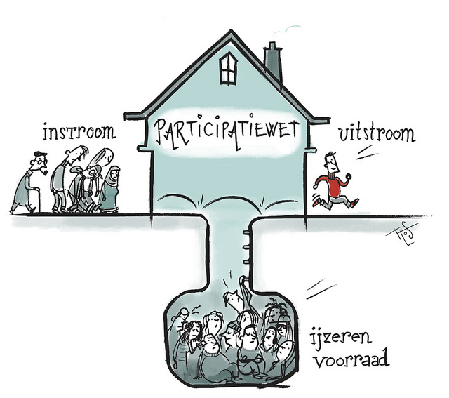
Participatiewet in de praktijk
Kansrijke werkzoekenden stromen uit
IJzeren voorraad (granieten bestand) blijft over

Slide 12
Activeringstrajecten
Hoe kun je bijstandsgerechtigden met een grote afstand – die vaak multi-problematiek hebben – toch activeren richting maatschappelijke participatie (of betaald werk)?
Aandachtspunten:
  (Veel) meer prioriteit ….. 80-20/20-80
  Kwaliteit klantmanagers (van intake tot match), domeinoverstijgend werken
  Niet inzetten op snelle uitstroom maar duurzame uitstroom
  Aandacht en begeleiding (naast combi trajecten, scholing)
  …… breng activeringstrajecten in de buurt onder de aandacht
  Monitoren en evalueren

Slide 13
Praktijkvoorbeelden
Velsen in Beweging, gemeente Velsen
Beweegmakelaar, gemeente Vaals
Lekker in je Lijf!, GGD Hollands Midden, Alphen aan den Rijn, Bodegraven, Hillegom, Leiden, Leiderdorp, Lisse, Teylingen, Waddinxveen en Zoeterwoude
Voel je Goed!, Stichting Lezen & Schrijven, gemeente Zoetermeer
Netwerkwandelingen, Stichting Kijk Haar!, wandelingen door heel het land

Slide 14
Velsen in Beweging, gemeente Velsen
beweegprogramma
bijstandsgerechtigden met een grote afstand tot de arbeidsmarkt
daarna: participatietraject

Slide 15
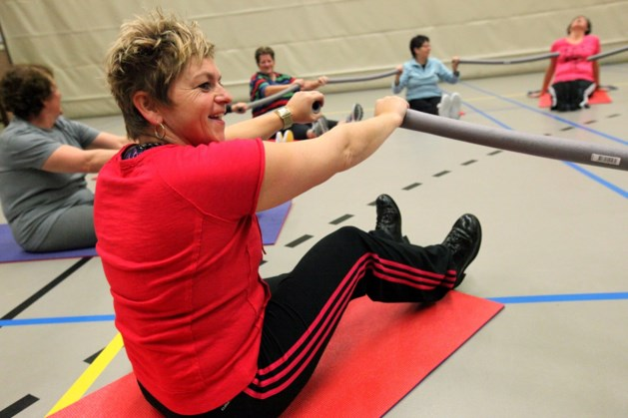
De Beweegmakelaar, gemeente Vaals
persoon die kwetsbare inwoners helpt weer ‘in beweging te komen’
veel persoonlijke aandacht
groot netwerk

Slide 16
Lekker in je Lijf!, 9 gemeenten in regio Hollands Midden
in 9 gemeenten in de regio Hollands Midden (Alphen aan den Rijn, Bodegraven, Hillegom, Leiden, Leiderdorp, Lisse, Teylingen, Waddinxveen en Zoeterwoude)
beweegprogramma
gemeentepolis (laag inkomen en hoge zorgkosten) en overgewicht
vormgegeven en uitvoering begeleid door de GGD Hollands Midden, nu bij gemeenten zelf

Slide 17
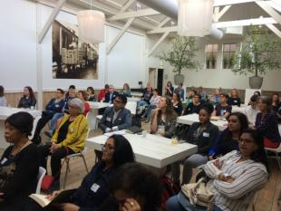
Voel je Goed!, 20 gemeenten, waaronder Zoetermeer
Stichting Lezen & Schrijven
laaggeletterden met een lage opleiding en overgewicht
voedingsadviezen van een diëtist
groepslessen gericht op taal

Slide 18
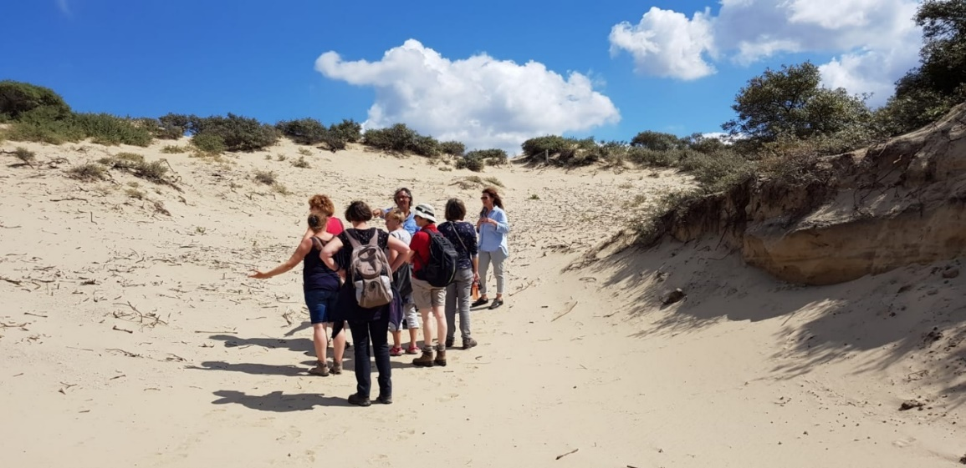
Netwerkwandelingen, door heel het land
Stichting Kijk Haar!
particulier, niet-gemeentelijk initiatief
netwerkwandelingen
werkzoekende 50+-vrouwen

Slide 19
Praktijkvoorbeelden: rode draden
Project als aanleiding voor (meer) samenwerking Volksgezondheid en W&I
Vaak bredere doelgroep: bijvoorbeeld laaggeletterden, mensen met een gemeentepolis, werkzoekenden, etc.
Belangrijke mentale voordelen van bewegen: verbetering van zelfvertrouwen en minder sociaal isolement – beide belangrijk voor participatie
Belangrijke knelpunten: werving (motiveren) en continuering
Hoe/waar het project ontstaat, lijkt verband te houden met continuering (vraag- versus aanbodgedreven)

Slide 20
Tegenprestatie en gezondheidsbevordering (Rotterdam)
Circa 20.000 werkzoekenden met een grote afstand tot de arbeidsmarkt.
Krijgen op dit moment geen re-integratievoorzieningen (meer) aangeboden.
Kenmerken:
  Gemiddeld ouder dan 55 jaar.
  Gemiddeld langer dan 11 jaar in de uitkering.
  Geen tot nauwelijks werkervaring of opleiding.
  Beperkte beheersing van Nederlandse taal.
  Veelal sprake (multi) problematiek: schulden, verslaving, criminaliteit, psychische en/of fysieke problematiek.

Slide 21
Geen re-integratievoorzieningen, wat dan wel?
Arbeidsontwikkeling bij werkzoekenden door het verrichten van een tegenprestatie (Prestatie010).
Voor 20 uur per week of naar vermogen.
Prestatie010 bepaal je zelf, kies iets wat past bij jouw interesses en kwaliteiten:
  Vrijwilligerswerk
  Mantelzorg
  Taaltraject
  Werken aan problematiek
  Gezondheidsbevorderende activiteiten

Slide 22
Resultaten uitvoering van Prestatie010
Rendementsmeting in 2017, onder andere:
  Men voelt zich zelfverzekerder; meer gewaardeerd.
  Zinvolle tijdbesteding; trots op activiteiten die zij doen.
Prestatie010 is goed voor werkzoekende zelf, en voor de stad (uitstroom uit uitkering, kosten/baten ratio)
Veel belangstelling van (inter)nationale steden en ministeries.
Koppeling met andere beleidsterreinen.

Slide 23
Samenwerking coöperatie VGZ en Rotterdam
Doel van gemeente én zorgverzekeraar:
Meer gezonde en actieve Rotterdammers
Zinnige Zorg: Zorg en ondersteuning beter, simpeler maken
door goede ideeën van professionals te ondersteunen
We werken samen op verschillende onderwerpen o.a.:
BeweegPlus ism Rotterdam Sportsupport
KD2O (diabetes) ism stichting Voeding Leeft!
Mental Health First Aid en training Omgaan met stress ism GGZ-preventie
Mantelzorgondersteuning ism Mantelaar
Extra opdracht welzijnswerk op gezondheid doelgroep Prestatie010

Slide 24
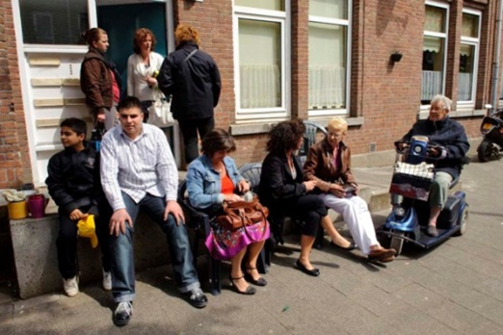
Samenwerking bínnen de gemeente
Doel vanuit de Participatiewet én vanuit gemeentelijk welzijns- en gezondheidsbeleid (WMO en WPG):
Meer gezonde en actieve Rotterdammers
Juist mensen die langdurig een bijstandsuitkering ontvangen hebben de meeste gezondheidsproblemen en een inactieve en ongezonde leefstijl.
Participatiewet en Wet Publieke Gezondheid: DEZELFDE MENSEN!

Slide 25
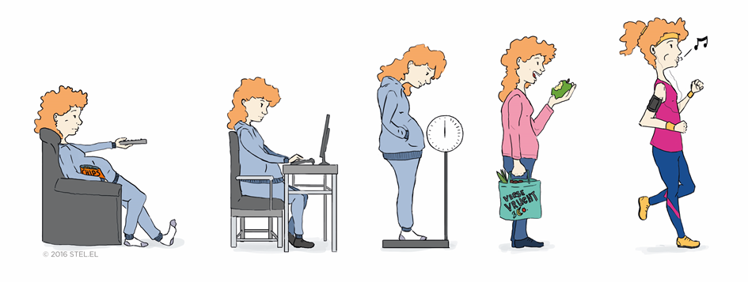
Extra opdracht welzijnswerk op gezondheid doelgroep Prestatie010
Waarom doet VGZ mee:
De meeste Rotterdammers met een uitkering hebben het VGZ Rotterdampakket
Waarom doet Prestatie010/directie Werk en Inkomen mee:
Diverse onderzoeken: Er is een relatie tussen werk/actief zijn en gezondheid.

Slide 26
Wat
Eind 2023 hebben 4200 Rotterdammers uit de doelgroep een (effectief!) gezondheidstraject doorlopen
Financiering vanuit de samenwerking gemeente en VGZ:
contractafspraak over vullen gezamenlijk fonds
minimaal 50% van de deelnemers is verzekerd via het VGZ-Rotterdampakket. minimaal 80% van de deelnemers aan de activiteiten een gemeentelijke uitkering heeft en vallen onder de doelgroep Prestatie010.

Slide 27
Hoe: Samenwerking
      Activeringscoaches Participatiewet
      Preventie-instellingen Welzijn(WMO)
      Gezondheidsaanbod in de wijk

Slide 28
Hoe: Welzijn zorgt voor een plan
Welzijn heeft al de opdracht deelnemers Prestatie010 te activeren: Activeringscoaches sturen mensen naar welzijn hiervoor.
Welzijn voert begeleidingsgesprekken (reguliere WMO-financiering)
Tijdens begeleidingsgesprekken motiveert Welzijn voor gezondheidstrajecten
Welzijn heeft afspraken in de wijk met gezondheidsaanbod en preventie-instellingen gemaakt en leidt deelnemers toe naar dit aanbod of zorgt zelf voor gezondheidstrajecten (financiering vanuit samenwerking VGZ-Rotterdam)
Na afloop zorgt Welzijn voor duurzame leefstijlverbetering: bijvoorbeeld blijven bewegen bij een beweegaanbod in de wijk

Slide 29
Gezondheidstrajecten
In elk van de gebieden in Rotterdam een eigen aanpak. Maar
- Deelnemers kiezen zelf waaraan gewerkt wordt (omgaan met stress, meer
bewegen, gezonder eten etc)
- Empowerment is onderdeel van het traject
- Deelnemers worden duurzaam geactiveerd.
Niet alleen voor zichzelf; zij worden ook actief in de wijk
Voorbeelden:
Inmovement: Empowerment & Beweging (E&B)
Multidisciplinaire gecombineerd groeps- en individueel programma dat erop gericht is te voelen dat ‘je het waard bent om goed voor te zorgen!’
WMO Radar: Dik in Orde
5 onderdelen: Start, Testen, TalentScan, Werken en Leren.
Opgeleide leefstijlcoaches, ervaringsdeskundigen, begeleiden.

Slide 30
Effectiviteitsmonitor
Verplichte monitor door extern onderzoeksbureau
Zelfrapportage: Invullen vragenlijst op 3 momenten: 0-meting bij aanvang,
1-meting direct na afloop traject en 2-meting maand na afloop traject
Digitale invulling, tijdens begeleidingsgesprekken.
Op een webpagina van het onderzoeksbureau, mbv een internetapplicatie
Uitkomsten per meetmoment zijn op individueel niveau gekoppeld, koppeling werd zowel tussentijds als achteraf gecontroleerd
Vragenlijst zo goed mogelijk geschikt gemaakt voor laaggeletterden

Slide 31
Hoge respons effectmonitor: ruim 76%
(eerste tranche deelnemers)
Prestatiefinanciering op basis van ingevulde vragenlijsten.
(50% financiering direct, 30% op basis van aantal afgeronde trajecten en 20% op basis van 3 ingevulde vragenlijsten)
1e tranche (oktober 2016 – eind 2017)
0-meting 589 deelnemers
1-meting 499 deelnemers
2-meting 458 deelnemers
Alleen deelnemers meegenomen van alle drie de meetmomenten:
449 deelnemers

Slide 32
Inhoud vragenlijst: bestaande meetinstrumenten
Thema gezondheid en leefstijl
• gewicht en lengte
• ervaren gezondheid
• groente- en fruitconsumptie
• consumptie van snacks
• drankconsumptie
• bewegen
• roken
Thema zorggebruik en medicijngebruik
• zorggebruik
• medicijngebruik
Thema welbevinden
• veerkracht
• ervaren welbevinden

Slide 33
Achtergrondkenmerken respondenten
Geslacht Man 18% 18% 18%
Vrouw 82% 82% 82%
Leeftijd
` Jonger dan 35 jaar 11% 11% 10%
35 – 44 jaar 22% 22% 22%
45 – 54 jaar 38% 38% 38%
55 jaar en ouder 29% 29% 30%
Samenstelling huishouden
Ik woon alleen 36% 37% 37%
Ik woon zonder partner met kinderen 44% 44% 43%
Ik woon samen met een partner zonder kinderen 6% 7% 6%
Ik woon samen met een partner met kinderen 12% 11% 12%
Overig 2% 2% 2%

Slide 34
Resultaten: significant positief en géén significant negatieve veranderingen.
Meer bewegen
Minder frisdrank
Meer groenten
Minder snacks
Minder naar een specialist
Minder gebruik maatschappelijke werk en GGZ
Gezonder voelen
Verbeterd welbevinden
Maar ook: Iedereen is enthousiast! Deelnemers, welzijnsaanbieders, preventie-instellingen, gemeente, VGZ

Slide 35
Wat hebben we geleerd?
Door samenwerking met Klantmanagers/activeringscoaches en het ‘duwtje in de rug’ van Prestatie 010 een hoog bereik van mensen die het meest ongezond zijn en tegelijk lastig te motiveren voor een leefstijlverbetering
Prestatiefinanciering zorgt voor weinig uitval
Prestatiefinanciering zorgt voor hoge respons monitor
Verplichte monitor stimuleert effectieve inzet
Belangrijk voor de samenwerking. Laat zien dat het gaat om
Dezelfde mensen: verzekerden Rotterdampakket, mensen met WBB-uitkering, mensen met slechte gezondheid en inactieve, ongezonde leefstijl
Dezelfde doelen: gezonde actieve Rotterdammers

